Slide 1
ОТЧЕТ
Администрации
Коткозерского сельского поселения
об итогах 2021 года

Slide 2
Главные направления деятельности администрации Коткозерского сельского поселения
обеспечение жизнедеятельности населения, что включает в себя, прежде всего:
содержание социально-культурной сферы,
обеспечение благоустройства населенных пунктов,
организации уличного освещения,
содержания автомобильных дорог общего пользования,
обеспечения первичных мер пожарной безопасности

Slide 3
I. Приоритетные задачи на 2021 год
1.Продолжить работы по благоустройству Коткозерского сельского поселения.
2. Ремонт уличного освещения в д. Кескозеро, д. Лумбозеро ( 1 квартал).
3. Продолжить работы по ремонту автомобильных дорог местного значения.
4. Продолжить работы по ремонту здания МБУ «Коткозерский СДК» ( ремонт кровли, входной зоны )
5. Создание модельной библиотеки в д. Коткозеро.
7. Согласно Адресной инвестиционной программе Республики Карелия на 2018 год и на плановый период 2019 и 2020 годов в 2021 году планируется завершение работ по строительству уличной газораспределительной сети в Коткозерском СП (д. Гошкила, д. Торосозеро и д. Коткозеро).
8. Проведение юбилейных мероприятий, посвященных 70- летию п. Верхнеолонецкий.
9. Реализация на территории поселения программ инициативного бюджетирования - « Народный проект», ППМИ, ТОС.

Slide 4
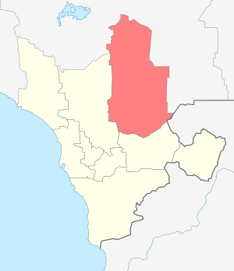
Общая характеристика Коткозерского сельского поселения
Границы:
1.Святозерское СП
2.Крошнозерское СП
3.Ведлозерсое СП
4.Коверское СП
5.Куйтежское СП
6.Ленинградская область

Slide 5
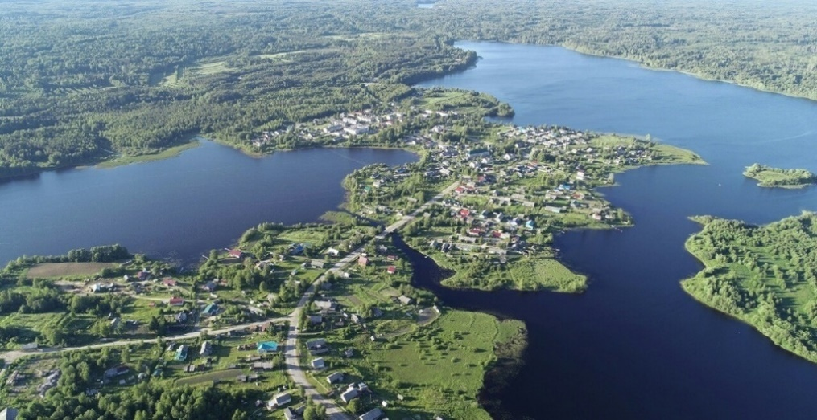
Демографическая ситуация
Общая численность населения
на 01.01.2021 год – 1025 чел.
д. Березовая гора -6 чел
д. Вагвозеро – 4 чел
п. Верхнеолонецкий – 240 чел
д. Гошкила – 3 чел.
п. Интерпоселок – 78 чел
д. Кескозеро – 6
д. Коткозеро - 610 чел
д. Лумбозеро – 5 чел.
д. Торосозеро – 19 чел
д. Утозеро- 14 чел.
п. Черная речка – 40чел.

Slide 6
Основные характеристики бюджета
Коткозерского сельского поселения
в 2021 году

Slide 7
год | ДОХОДЫ (тыс. руб.) | РАСХОДЫ (тыс. руб)
2018 | 6105,207 | 6577,026
2019 | 7074,96 | 6568,74
2020 | 7 977 ,8 | 8 448 ,10
2021 | 24 299,7 | 23 990,4
Факт
.

Slide 8
Доходная часть бюджета

Slide 9
Анализ исполнения бюджета поселения по доходам.
Доходы за 2021 год | План | Факт | Отклонение
 |  |  | Тыс. руб. | %
НДФЛ | 163,0 | 153,1 | -9,9 | 93,9 %
Акцизы | 2 103,5 | 2 062,3 | -41,2 | 98,0 %
Единый сельскохозяйственный налог | 1,1 | 1,1 | 0 | 100 %
Налог на имущество | 100,0 | 90,7 | -9,3 | 90,7 %
Земельный налог | 1 329,8 | 1 267,1 | -62,7 | 95,3 %
Доходы от сдачи имущества в аренду | 59,4 | 59,4 | 0 | 100 %
Доходы, поступающие в порядке возмещения расходов | 33,0 | 31,5 | -1,5 | 95,5 %
Дотация бюджету поселения | 1 435,5 | 1 435,5 | 0 | 100 %
Субсидия на укрепление МТБ ДК | 668,2 | 668,2 | 0 | 100 %
Прочие субсидии бюджетам сельских поселений | 1 499,4 | 1 499,4 | 0 | 100 %
Субвенция на выполнение передаваемых полномочий по административной комиссии | 2,0 | 2,0 | 0 | 100 %
Субвенция на осуществление первичного воинского учета | 143,4 | 143,4 | 0 | 100 %
Межбюджетные трансферты на осуществление части полномочий по решению вопросов | 0,1 | 0,1 | 0 | 100 %
Иные межбюджетные трансферты на создание модельных муниципальных библиотек | 6 500,0 | 6 500,0 | 0 | 100 %
Прочие межбюджетные трансферты, передаваемые бюджетам сельских поселений | 9 947,5 | 9 762,8 | -184,7 | 98,1 %
Безвозмездные поступления от физических и юридических лиц на финансовое обеспечение дорожной деятельности | 96,4 | 96,4 | 0 | 100 %
Поступление от денежных пожертвований | 102,4 | 102,4 | 0 | 100 %
Прочие безвозмездные поступления | 115,0 | 115,0 | 0 | 100 %
Итого: | 24 299,7 | 23 990,4 | -309,3 | 98,7 %

Slide 10
Расходная часть бюджета поселения за 2021 год: план 24 799,7 т.р., фактическое исполнение 24 298,4 т.р. или на 98,0 %.
Наименование | Раздел | Подраздел | план на 2021 год | Исполнено за 2021 год | Отклонение кассового исполнения от плана 2021 года | % исполнения к плану
Функционирование высшего должностного лица субъекта Российской Федерации и муниципального образования | 01 | 02 | 694,73 | 663,00 | -31,73 | 95,4
Функционирование Правительства Российской Федерации, высших исполнительных органов государственной власти субъектов Российской Федерации, местных администраций | 01 | 04 | 878,67 | 828,51 | -50,16 | 94,3
Обеспечение деятельности финансовых, налоговых и таможенных органов и органов финансового (финансово-бюджетного) надзора | 01 | 06 | 72,00 | 72,00 | 0 | 100
Обеспечение проведения выборов и референдумов | 01 | 07 | 121,50 | 121,50 | 0 | 100
Резервные фонды | 01 | 11 | 1,00 | 0 | -1,00 | 0
Другие общегосударственные вопросы | 01 | 13 | 661,11 | 623,86 | -37,25 | 94,4
Мобилизационная и вневойсковая подготовка | 02 | 03 | 143,40 | 143,40 | 0 | 100
Защита населения и территории от ЧС природного и техногенного характера, пожарная безопасность | 03 | 10 | 5,00 | 0 | -5,00 | 0
Дорожное хозяйство (дорожные фонды) | 04 | 09 | 9 846,66 | 9 550,56 | -296,10 | 97,0
Другие вопросы в области национальной экономики | 04 | 12 | 8,00 | 8,00 | 0 | 100
Благоустройство | 05 | 03 | 3 249,10 | 3 249,10 | 0 | 100
Культура | 08 | 01 | 9 038,51 | 9 038,51 | 0 | 100
Другие вопросы в области культуры | 08 | 04 | 80,00 | 0,00 | -80,00 | 0
ИТОГО: |  |  | 24 799,68 | 24 298,44 | -501,24 | 98,0

Slide 11
Фактические расходы:
Подраздел 01 02 «Функционирование высшего должностного лица субъекта Российской Федерации и муниципального образования»
- Заработная плата – 510,19 т.р.; - Начисления на оплату труда – 152,81 т.р.
Подраздел 01 04 «Функционирование местной Администрации»
- Заработная плата – 614,78 т.р.;
- Начисления на оплату труда – 185,70 т.р.;
- Закупка товаров, услуг, работ в сфере ИКТ – 20,50 т.р.;
- Оплата прочих услуг– 5,53 т.р.;
- Приобретение канцелярских товаров– 2,00 т.р.
Подраздел 01 06 «Обеспечение деятельности финансовых, налоговых и таможенных органов и органов финансового надзора»
- Расходы по перечислению межбюджетных трансфертов бюджетам муниципальных районов из бюджетов поселений- 72,00 т.р.
Подраздел 01 07 «Обеспечение проведения выборов и референдумов»
Расходы направлены на подготовку и проведение дополнительных выборов депутата Совета КСП - 121,50 т.р.
Подраздел 01 13 «Другие общегосударственные вопросы»
- Расходы по организации и проведению аукционов специализированной организацией, обслуживание сайта администрации, составление смет – 30,27 т.р.;
-Расходы по вывозу ТКО, услуги по межеванию земельных участков, полиграфические услуги, перерасчет сметы по ДК – 37,18 т.р.;
- Расходы по электроэнергии – 49,43 т.р.;
- Расходы по замене дверей и оконных блоков– 159,80 т.р.;
- Расходы по текущему ремонту помещения для организации досуговой деятельности для детей из малообеспеченных семей– 40,00 т.р.;
- Расходы по приобретению строительных материалов для текущего ремонта– 259,79 т.р.;
- Расходы по приобретению и заправке картриджей– 3,58 т.р.;
- Расходы по приобретению скамеек, электрогирлянд – 43,81 т.р.

Slide 12
Подраздел 02 03 «Мобилизационная и вневойсковая подготовка»
- Заработная плата – 108,68 т.р.;
- Начисления на оплату труда – 31,61 т.р.;
- Услуги связи, закупка товаров, услуг, работ в сфере ИКТ - 1,00 т.р.;
- Оплата электроэнергии – 2,00 т.р.;
- Приобретение почтовых конвертов- 0,11 т.р.
Подраздел 04 09 «Дорожное хозяйство»
- Расходы по ремонту дорог местного значения – 1 902,98 т.р.;
- Расходы по расчистке дорог от снега, содержание дорог и уличного освещения – 943,10 т.р.;
- Расходы по ремонту уличного освещения д.Лумбозеро, д.Коткозеро, д.Кескозеро, д.Утозеро – 1 004,11 т.р.;
- Расходы по благоустройству после строительства газопровода – 5562,76 т.р.;
- Расходы по сносу аварийных деревьев вдоль автомобильных дорог местного значения – 27,00 т.р.;
- Расходы по осуществлению строительного контроля за выполнение работ по текущему ремонту автомобильных дорог местного значения – 37,11 т.р.;
- Расходы по составлению сметной документации– 16,00 т.р.;
- Расходы по выполнению комплекса кадастровых работ по изготовлению технических планов автомобильных дорог– 56,70 т.р.;
- Расходы по приобретению ГСМ (масло) – 0,80 т.р.
Подраздел 04 12 «Другие вопросы в области национальной экономики»
- Расходы по комплексу работ по межеванию земельного участка для постановки на кадастровый учет – 8,00 т.р.

Slide 13
Подраздел 05 03 «Благоустройство»
- Расходы по установке беседки – 7,18 т.р.;
- Расходы по установке и передаче детского игрового комплекса – 198,00 т.р.;
- Расходы по приобретению пиломатериалов для текущего ремонта – 43,92 т.р.;
- Расходы по планированию участка зоны семейного отдыха п. Верхнеолонецкий – 500,00 т.р.;
- Расходы по установке тренажеров и малых архитектурных форм на многофункциональной площадке «Территория здоровья» в п. Верхнеолонецкий – 303,17 т.р.;
- Расходы по замене покрытия на территории в д. Коткозеро – 608,72 т.р.;
- Расходы по освещению территории и установки скамеек и урн д. Коткозеро – 226,63 т.р.;
- Расходы по озеленению территории д. Коткозеро – 105,48 т.р.;
- Расходы по текущему ремонту пешеходной дорожки на территории д. Коткозеро – 59,17 т.р.;
- Расходы по поставке и передачи уличных тренажеров, малых архитектурных форм – 1 196,83 т.р
Подраздел 08 01 «Культура»
- Субсидия на выполнение муниципального задания МБУ «КСДК» - 1259,45 т.р.;
- Расходы по приобретению материальных запасов (перчатки х/б) – 0,10 т.р.;
- Субсидия на реализацию мероприятий по созданию модельных муниципальных библиотек – 6 500,00 т.р.;
- Расходы по замене входных дверей и оконных блоков в здании «Верхнеолонецкой сельской библиотеки» – 360,33 т.р.;
- Расходы по замене светильников и электропроводки в рамках текущего ремонта – 121,65 т.р.;
- Субсидия на иные цели (реализация мероприятия по этнокультурному развитию коренных народов РК) – 122,00 т.р.;
- Субсидия на иные цели (обеспечение развития и укрепления МТБ ДК) – 674,98 т.р.
Всего расходов – 24 298,44 тыс. руб.

Slide 14
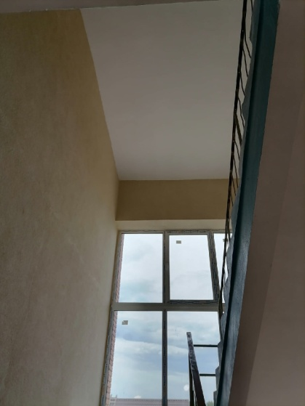
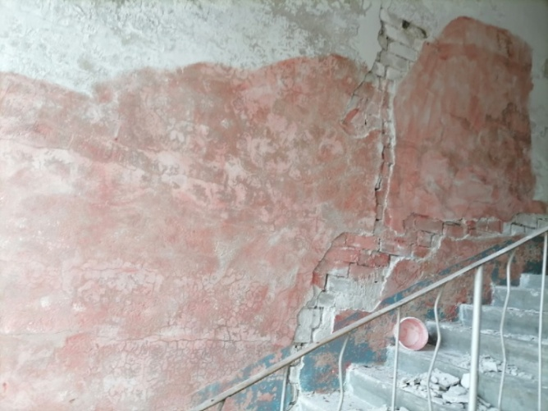
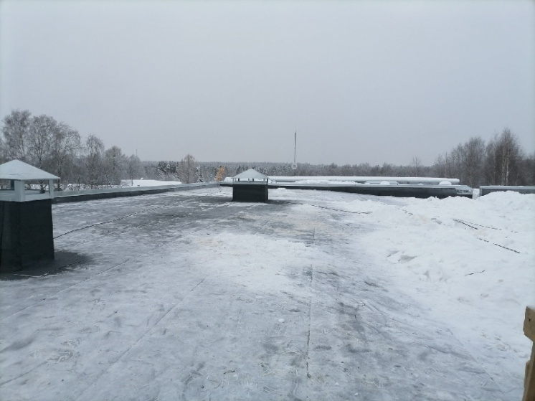
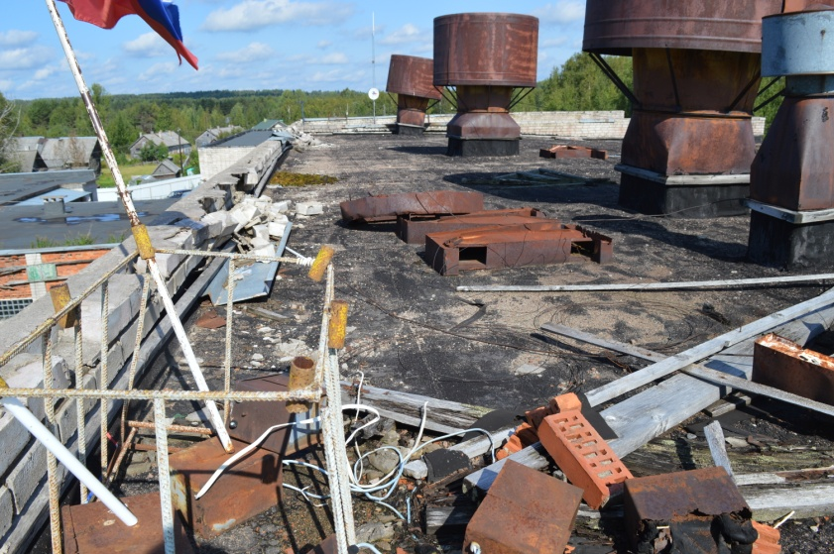
Ремонт МБУ « Коткозерский Сельский Дом Культуры»
Ремонт ДК (региональная субсидия). Сумма субсидии на ремонт кровли составила 6 500,000 руб. По результатам электронного аукциона в 2021 г. победителем объявлен - ООО «ТехноКом» – сумма контракта – 5 939 455руб 03 коп., освободившиеся в ходе аукциона средства были направлены на строительный контроль за ходом выполнения работ по ремонту кровли – 148 447 руб. 00 коп. и ремонт лестничных пролетов – 412 097 руб.03 коп. Также из бюджета РК на укрепление МТБ МБУ «КСДК» были дополнительно выделены 669 000 руб.- на ремонт входной группы ДК. Итого в 2021 г на ремонт МБУ « Коткозерский Сельский Дом культуры» привлечено -7 169 000 руб.

Slide 15
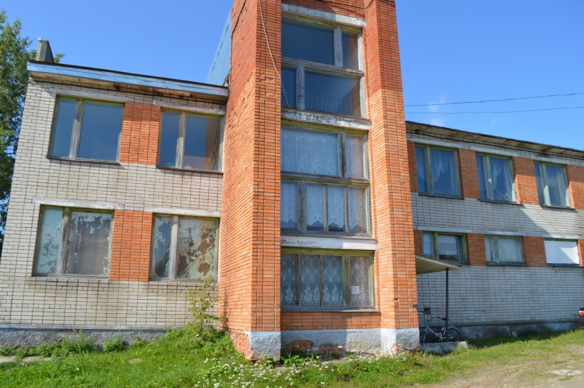
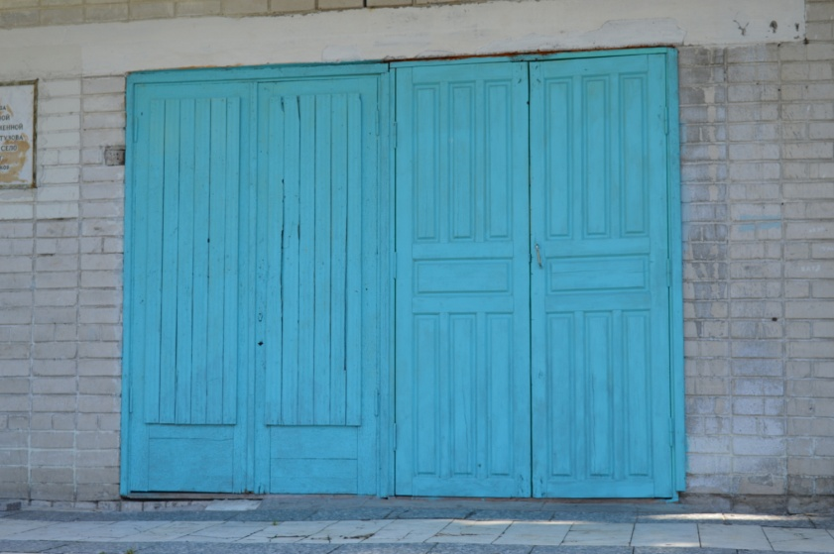
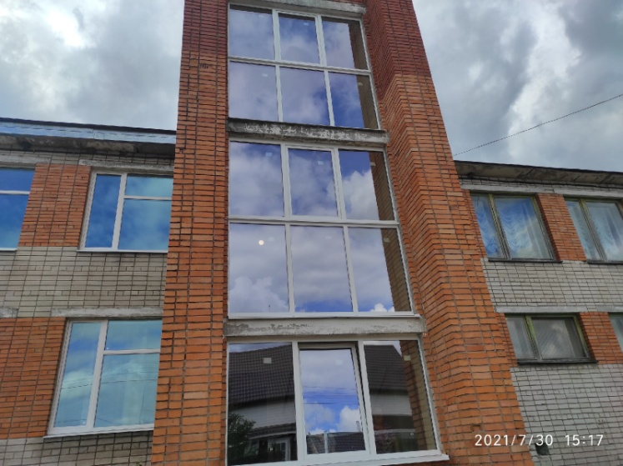
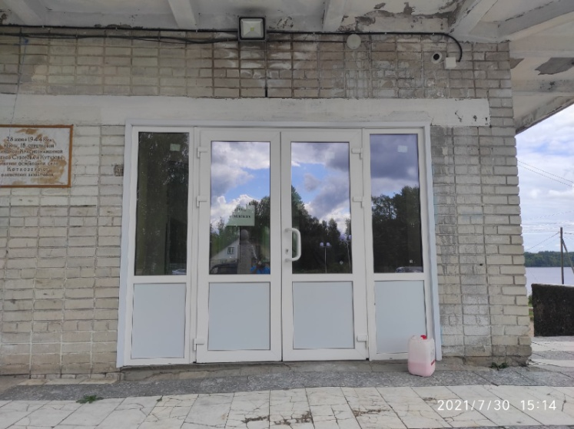
Ремонт ДК

Slide 16
Благоустройство д. Коткозеро. В рамках соглашения между администрацией Олонецкого национального муниципального района (ОНМР) и Коткозерским сельским поселением о предоставлении в 2021 г иных межбюджетных трансфертов из бюджета ОНМР в бюджет КСП на мероприятия по восстановлению благоустройства после строительство газопроводов поступило- 5 747 500 руб.00 коп. Израсходовано 5 562 760 руб.00 коп. Остаток средств в сумме 184 740 руб. возвращен в бюджет ОНМР. Соглашение подписано 8 октября 2021 г. Деньги в бюджет КСП поступили поздно, поэтому ремонтные работы начались с 27 октября 2021 г. В рамках этих средств проведен текущий ремонт дорожного полотна по улицам: Школьная, Олонецкая (от д. 7 до д. 23), ул. Зеленая, ул. Набережная, ул. Цветочная, ул. Серова, ул. Виллальская ( от д. 17- д.24), ул. Совхозная, ул. Зины Григорьевой, ул. Новая, ул. Солнечная ( от д. 1 до д.23).

Slide 17
Инициативное бюджетирование
ППМИ- реализовали 2 проекта на общую сумму- 1 771 354 руб. 00 коп
ТОС- 3 проекта
на сумму -. 1 140 663 руб. 64 коп.
Народный бюджет- 2 проекта ( 3 объекта) на сумму 3 000 000 руб.

Slide 18
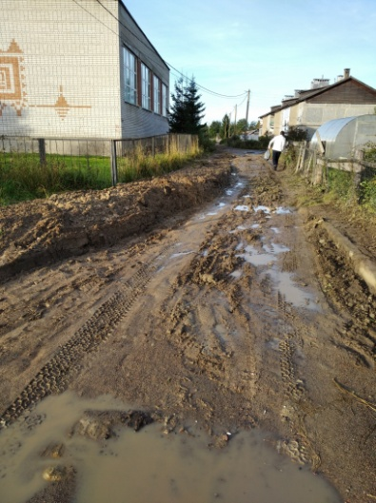
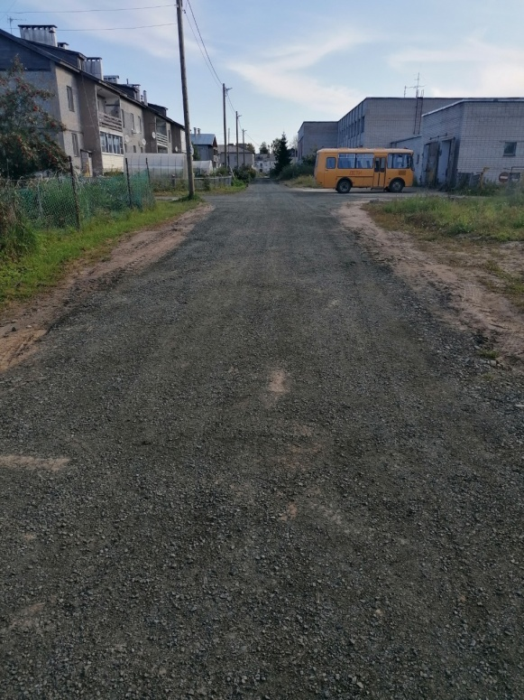
«Текущий ремонт автомобильных дорог ул. Зелёная от д. №12 до д. №14а и ул. Школьная от д. №1 до д. №11 в д. Коткозеро»
Бюджет проекта - 773 464,00 руб. Из них:
Средства бюджета муниципального образования - 116 019,60 руб. безвозмездные поступления от физических лиц (жителей) - 46 407,84 руб.
Средства бюджета Республики Карелия - 611 036,56. В сентябре 2021 года проект успешно реализован.

Slide 19
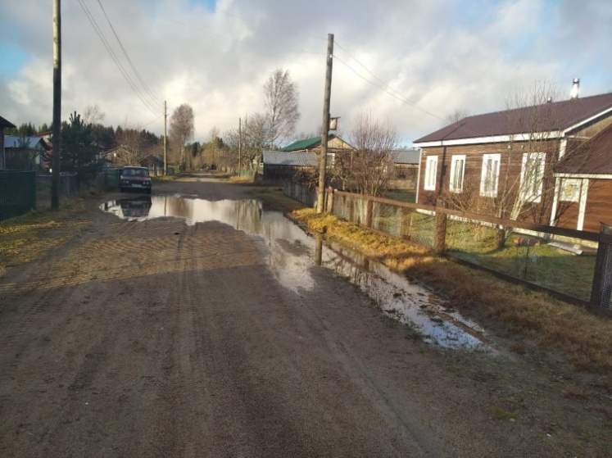
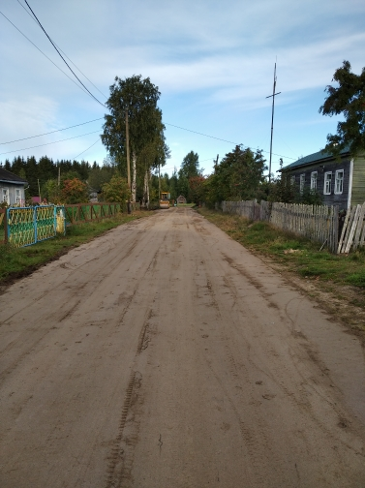
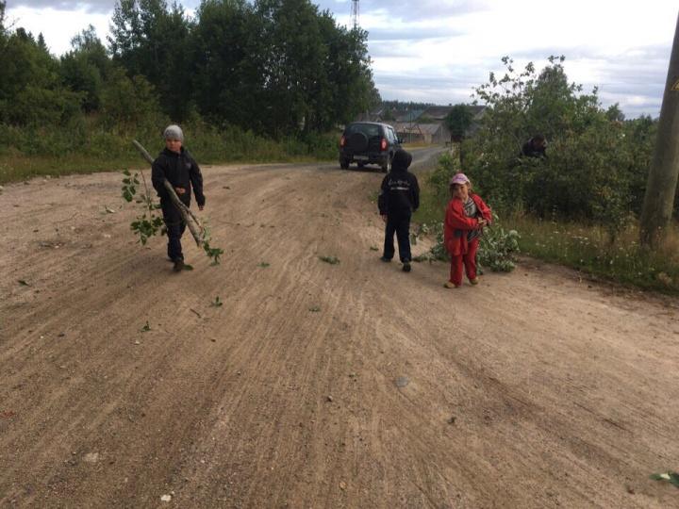
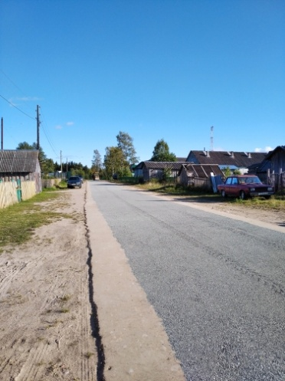
- «Текущий ремонт автомобильных дорог ул. Молодёжная и ул. Лесная в п. Верхнеолонецкий»
Бюджет проекта - 997 890,00 руб. Из них:
Средства бюджета муниципального образования - 159 662,40 безвозмездные поступления от физических лиц (жителей) - 49 894,50руб.
Средства бюджета Республики Карелия - 788 333,10. 14 октября 2021 года проект успешно реализован.

Slide 20
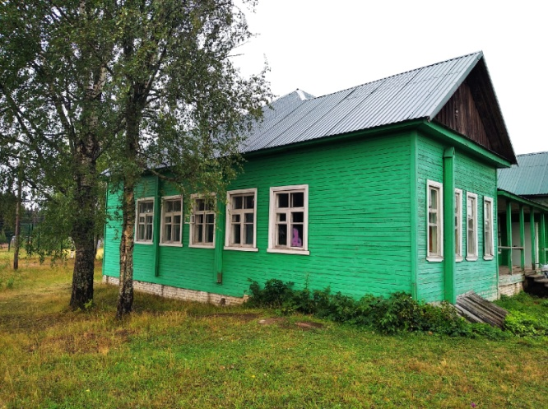
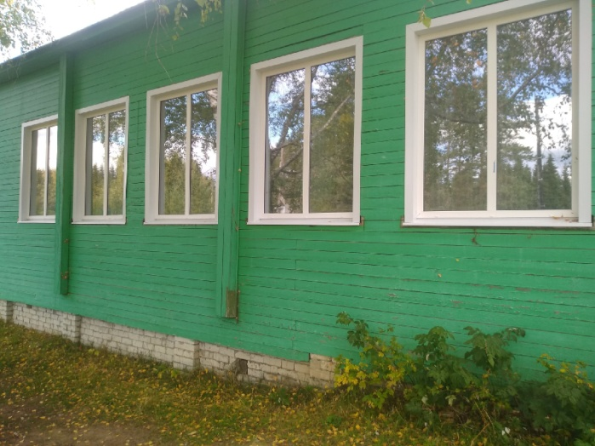
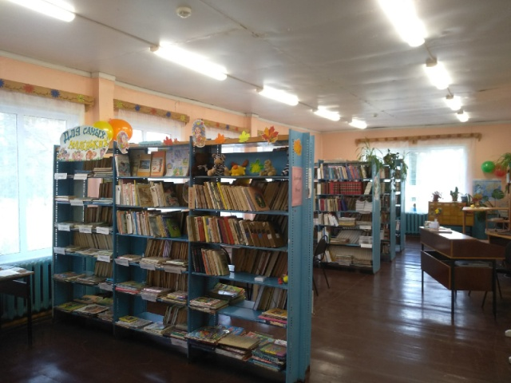
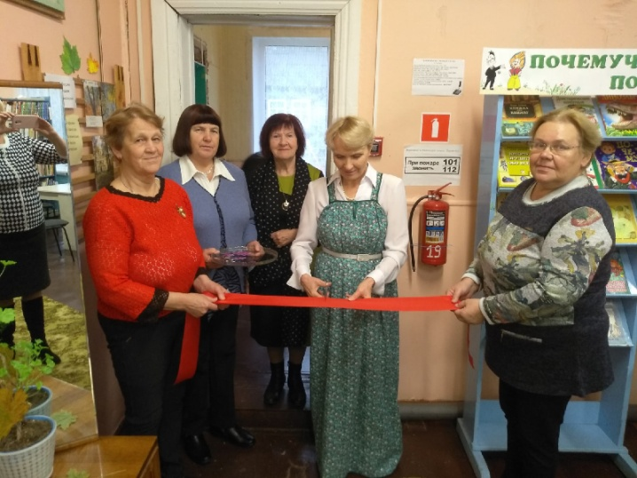
на реализацию проекта ТОС п. Верхнеолонецкий « Текущий ремонт Верхнеолонецкой сельской библиотеки» было выделено из бюджета РК – 431 980 руб.34 коп, вклад жителей 50 000 руб. Общая сумма проекта – 481 980 руб.34 коп

Slide 21
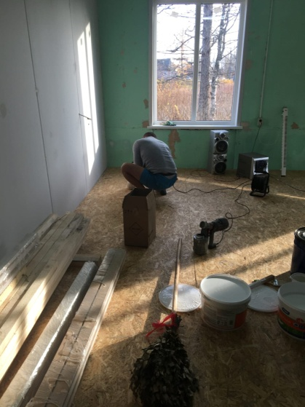
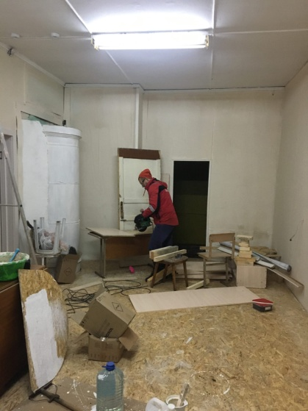
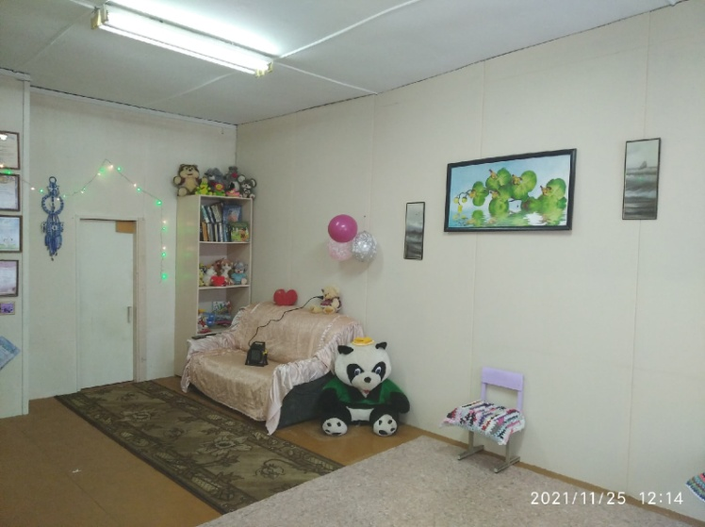
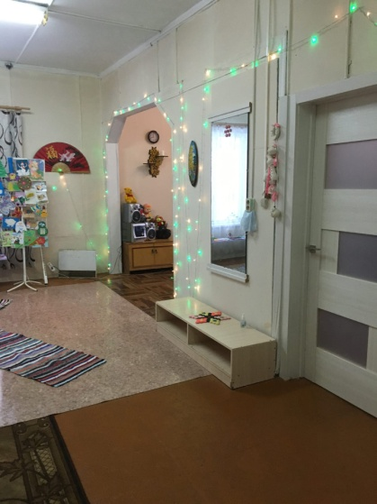
на реализацию проекта ТОС « Доброта» «Текущий ремонт помещения для организации досуговой деятельности для детей из малообеспеченных семей д. Коткозеро» было выделено из бюджета РК – 409 585 руб.30 коп, вклад жителей 50 000 руб. Общая сумма проекта – 409 585 руб.30 коп.

Slide 22
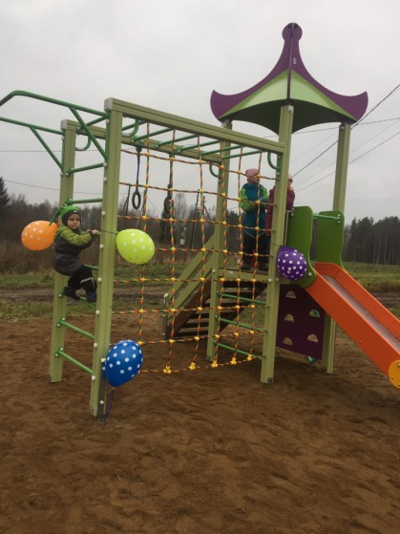
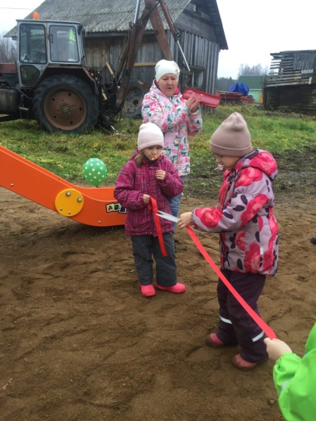
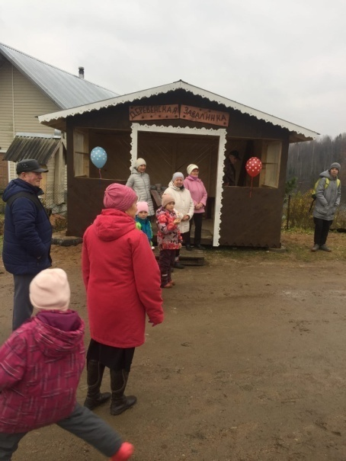
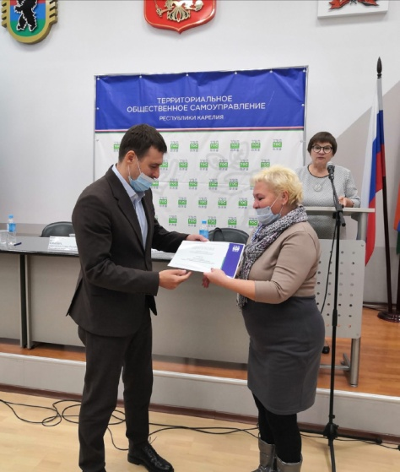
на реализацию проекта ТОС д. Утозеро « Деревенская завалинка» было выделено из бюджета РК – 211 733 руб.30 коп, вклад жителей 37 364 руб.70 коп. Общая сумма проекта – 249 098 руб.00 коп.

Slide 23
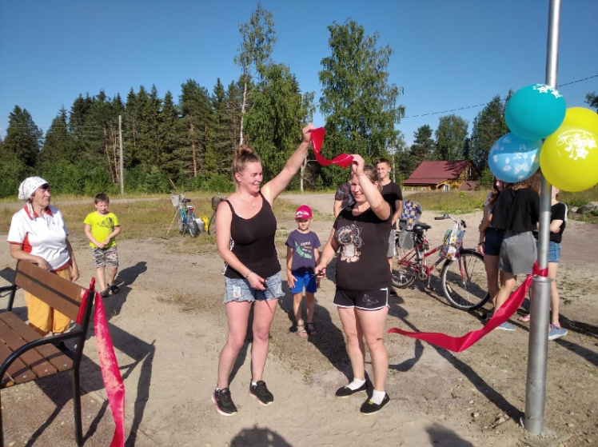
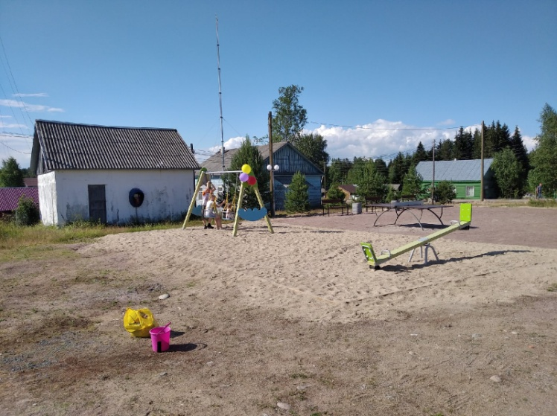
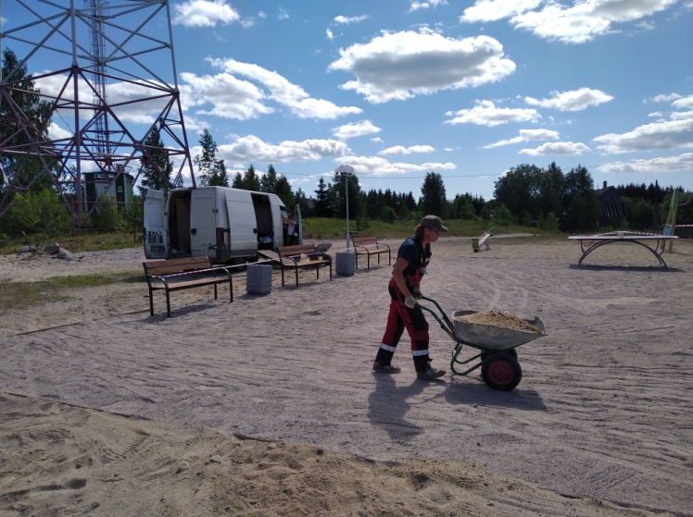
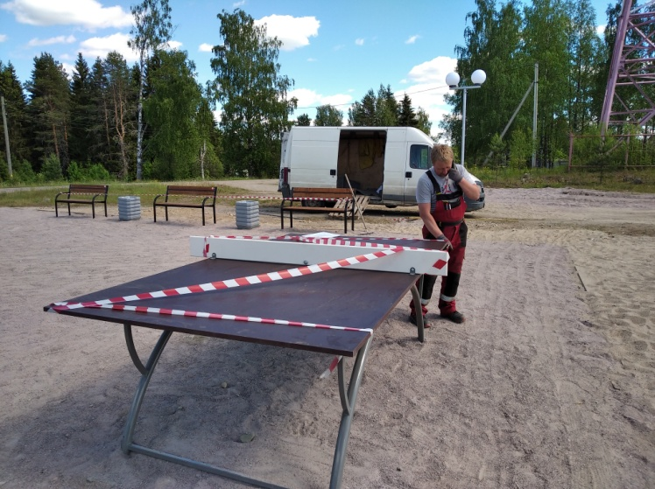
«Народный бюджет»
Проект №1 « Благоустройство территорий общего пользования для проведения культурно-массовых мероприятий в п. Верхнеолонецкий и д. Коткозеро». Сумма проекта, выделенного из бюджета РК- 1 500 000 руб.
- «Благоустройство места семейного отдыха в п. Верхнеолонецкий».

Slide 24
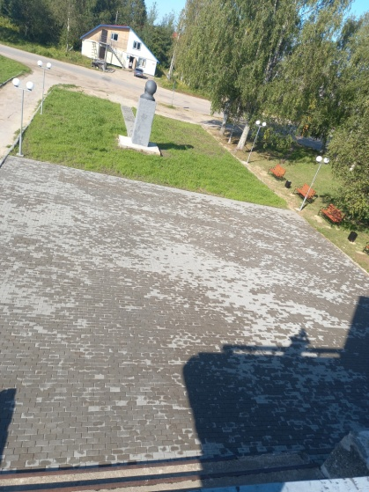
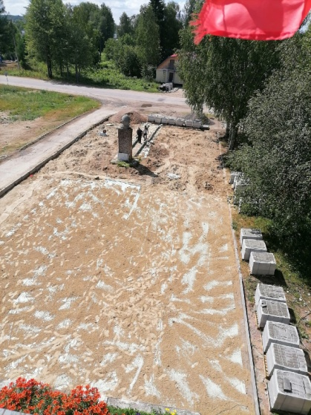
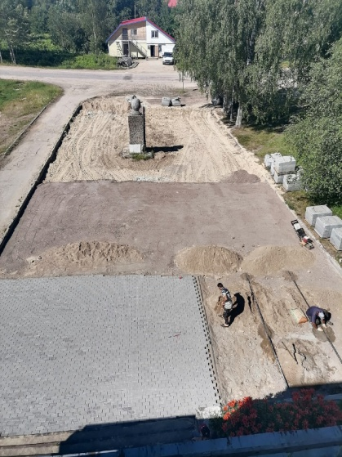
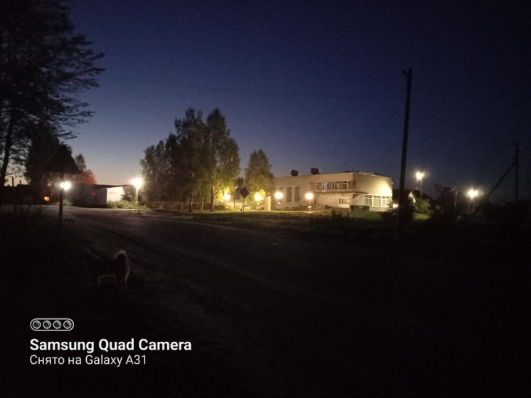
«Благоустройство площади у Дома культуры в д. Коткозеро»

Slide 25
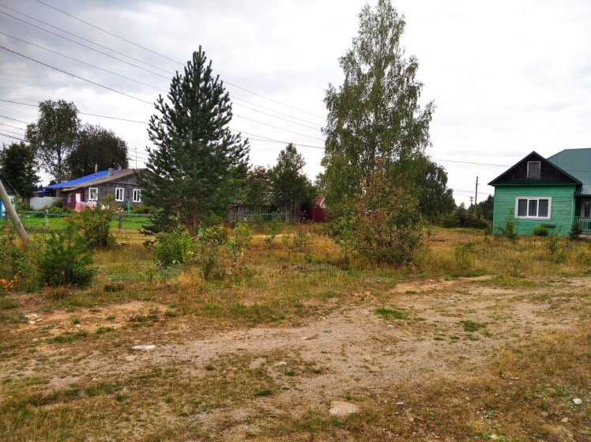
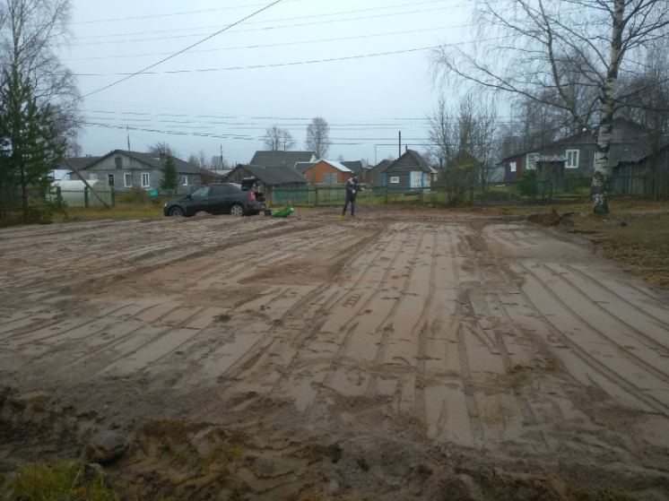
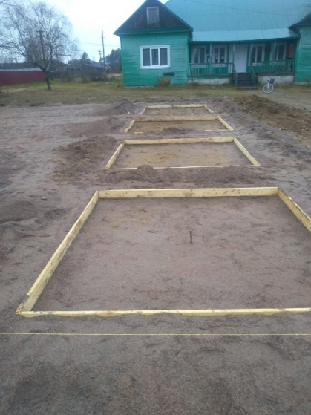
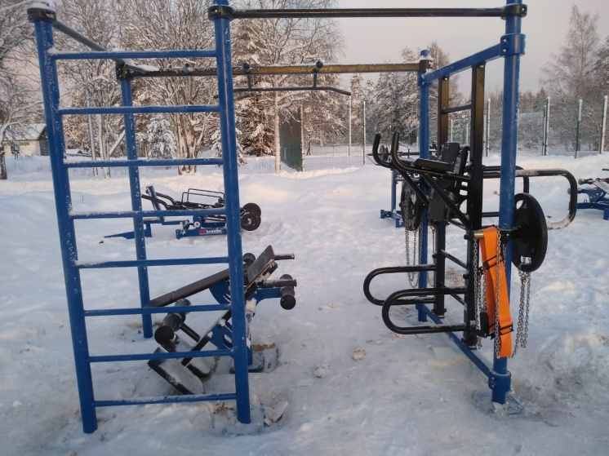
«Многофункциональная площадка «Территория здоровья»».
Стоимость проекта 1 500 000 руб.

Slide 26
Основные мероприятия
в рамках исполнения полномочий
по решению вопросов местного значения в 2021 году

Slide 27
Жилищно-коммунальное хозяйство
Жилищный фонд
Водоснабжение
Водоотведение
Сбор ТКО
МУП Олонецкого района «Расчетно-ресурсный центр».
ООО «Автоспецтранс»
Непосредственное управление домов
ООО « Карельский экологический оператор»

Slide 28
Жилищный фонд
Полномочия по содержанию
2016 г
2017
д. Коткозеро,ул. Виллальская, д. 8
д. Коткозеро, ул.Олонецкая,д.20
С 2015 г. переданы на уровень района
п. Верхнеолонецкий,ул.Октябрьская,д.29

Slide 29
Жилищный фонд
2020
2019 г
Д. Коткозеро, ул. Школьная, д 2
д. Коткозеро, ул. Школьная, д. 4
п. Верхнеолонецкий, ул.Октябрьская, д.42
Д. Коткозеро, ул. Олонецкая, д. 23

Slide 30
Жилищный фонд
2020
2020 г
п. Верхнеолонецкий, ул. Октябрьская, д. 27
д. Коткозеро, ул. Олонецкая, д. 18

Slide 31
Жилищный фонд
2021
2021 г
п. Верхнеолонецкий, ул. Октябрьская, д. 25
д. Коткозеро, ул. Школьная, д.1
д. Коткозеро, ул. Школьная, д.6

Slide 32
Водоснабжение и водоотведение.
С 01.06.2019 года МУП Олонецкого района «Расчетно-ресурсный центр» эксплуатирует системы водоснабжения и водоотведения в д. Коткозеро
В 2021г. выполнены следующие работы:
устранено 16 аварий на сетях водоснабжения и на сетях водоотведения. А именно:
-ремонт колонки
- Устранение засора и промывка канализационной сети – 200м.
- Восстановлен участок канализационной сети от приемного колодца до станции КНС- 10 м
-Устранение утечек на ул. З. Григорьевой
Углубление водопроводной сети по ул. Виллальская – 100 м.
- Тариф на питьевое водоснабжение – 45,93 руб. с ( 01.01.2021 г) и 47,69 ( с 1.07.2021 по 31.12.2021г)
водоотведение - 46,95 руб. с ( 01.01.2021 г) и 48,73 ( с 1.07.2021 по 31.12.2021г )

Slide 33
Основные мероприятия
в рамках исполнения полномочий сельского поселения.

Slide 34
Общая протяженность муниципальных дорог
23 км. 863 м.
В 2021 г. поступление составило 2 103,5 тыс. руб. при плане 2 103,5 тыс. руб.
За счет средств Дорожного фонда в 2021 году были реализованы следующие мероприятия:
-отремонтировано 7613 метров местных дорог ( 7, 6 км из 23,863 км, что составляет 31% от общего числа дорог)
- расходы по текущему ремонту дорог местного значения ( ул. Виллальская- 127 335 руб. - расширение и осветление дорожного полотна, очистка и углубление канавы около трубы, планировка участка дорожного полотна и отсыпка ям песком и асфальтовой крошкой) и д. Лумбозеро – 41 400 руб). Итого на сумму – 168 735 руб.
- расходы по расчистке дорог от снега 7 населенных пунктов ( 1 и 4 квартал 2021 г)– 776 275 руб.
На софинансирование 2 проектов ППМИ в 2021 г: - «Текущий ремонт автомобильных дорог ул. Зелёная от д. №12 до д. №14а и ул. Школьная от д. №1 до д. №11 в д. Коткозеро». Средства бюджета муниципального образования - 116 019,60 руб.
- «Текущий ремонт автомобильных дорог ул. Молодёжная и ул. Лесная в п. Верхнеолонецкий». Средства бюджета муниципального образования - 159 662,40.
Итого -275 682 руб.

Slide 35
Уличное освещение
- расходы на сумму 1 004 114 руб. по ремонту уличного освещения: д. Коткозеро - ул. Виллальская, ул. Цветочная, ул. Набережная, ул. З.Григорьевой, ул. Новая, ул. Совхозная ул. Олонецкая от д. №45 до д.51, Д. Кескозеро, д. Лумбозеро, д. Утозеро, п. Верхнеолонецкий.
- установлены новые опоры деревянные ЛЭП 9.5 м -37 шт.
- Замена старого провода на СИП- 2055 м.
- Замена и установка светильники светодиодные уличные – 81 шт.

Slide 36
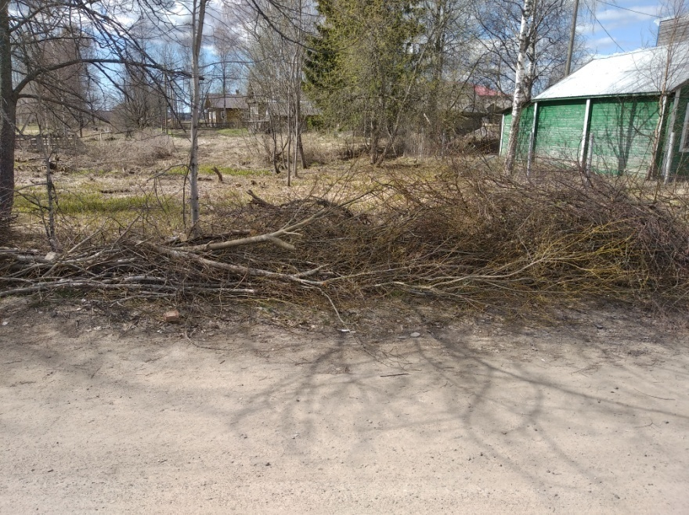
Благоустройство территории
В прошлом году были проведены работы вдоль дорог местного значения по вырубке кустарника и мелких и аварийных деревьев в п. Интерпоселок, аварийных деревьев в д. Коткозеро и п. Верхнеолонецкий на общую сумму- 27 000 руб.

Slide 37
Создание условий для организации досуга и обеспечение жителей поселения услугами организаций культуры

Slide 38
Бюджетная сфера
МКОУ « Коткозерская СОШ»–9 классов, 84 обучающихся; 4 группы, в них 37 воспитанника;
Библиотека д. Коткозеро– 503 пользователя;
Библиотека п. Верхнеолонецкий – 136
ФАП п. Верхнеолонецкий
ФАП д. Коткозеро
Верхнеолонецкое лесничество
Коткозерское лесничество
МБУ « Коткозерский СДК»
МО Администрация Коткозерского сельского поселения

Slide 39
Общественные организации и объединения
КРОО «Живая деревня»
КОО «Доброта»
Совет ветеранов д. Коткозеро ( до 1.10.2021 г)
ТОС п. Верхнеолонецкий
ТОС «Доброта» д. Коткозеро
ТОС « Вдохновение» д. Коткозеро
ТОС «Возрождение» п. Интерпоселок
ТОС « Фортуна» д. Коткозеро
ТОС д. Утозеро
ТОС «Вместе»
ПО Партии « Единая Россия» -2

Slide 40
Религиозные организации (Русской православной церкви)
Приход Храма во имя блаж. Фаддея Петрозаводского в п. Верхнеолонецкий
Приход Храма апостолов Петра и Павла д. Коткозеро
Важеозерский Спасо-Преображенский мужской монастырь п. Интерпоселок
( основание обители около 1520 г препп. Никифором и Геннадием Важеозерских)

Slide 41
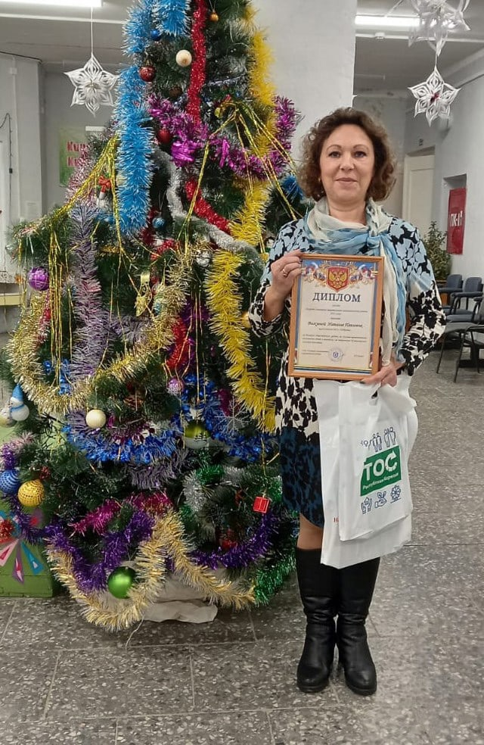
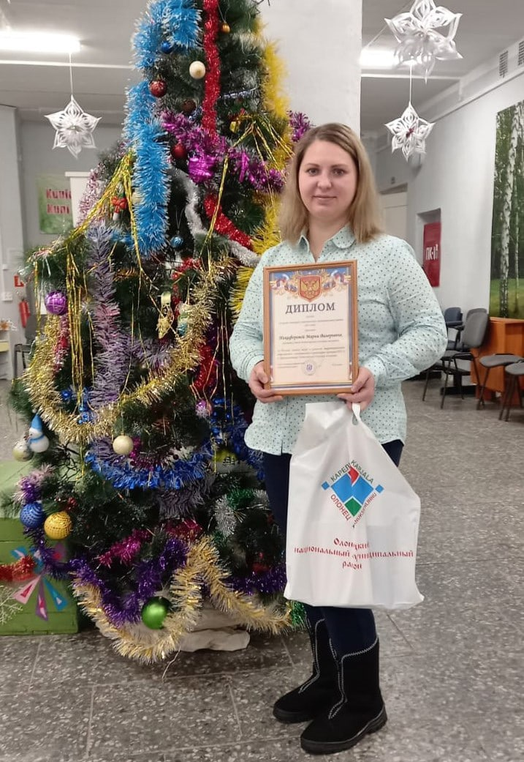
Лауреат Олонецкого района в 2021

Slide 42
Юридические лица
ИП- 19
ООО-8
КФХ-3
Магазины-4

Slide 43
Приоритетные задачи на 2022 год.
1.Продолжить работы по благоустройству Коткозерского сельского поселения.
2. Ремонт уличного освещения в д. Березовая гора, д. Коткозеро ( ул. Степаннаволок).
3. Продолжить работы по ремонту автомобильных дорог местного значения.
4. Продолжить работы по ремонту здания МБУ «Коткозерский СДК» ( необходим ремонт зрительного зала, инженерных сетей и проведение косметического ремонта внутренних помещений ДК)
5. Согласно Адресной инвестиционной программе Республики Карелия на 2018 год и на плановый период 2019 и 2020 годов в 2022 году планируется завершение работ по строительству уличной газораспределительной сети в Коткозерском СП (д. Гошкила, д. Торосозеро и д. Коткозеро).
6. Реализация проектов инициативного бюджетирования - «Народный проект», ППМИ, ТОС.
7. Участие в различных конкурсах

Slide 44
Успех преобразований, происходящих в нашем поселении, во многом зависит от нашей совместной работы! Впереди у нас много планов!!!
Огромная благодарность за поддержку депутатам Совета Коткозерского сельского поселения, жителям и индивидуальным предпринимателям, Важеозерскому Спасо-Преображенскому мужскому монастырю, ТОС п. Верхнеолонецкий, ТОС «Возрождение» п. Интерпоселок, ТОС д. Утозеро, ТОС « Доброта», ТОС « Фортуна» совету ветеранов д. Коткозеро,

Slide 45
МБУ « Коткозерский Сельский Дом культуры», Коткозерской сельской модельной библиотеке, Верхнеолонецкой сельской библиотеке, МКОУ « Коткозерская СОШ», ПЧ -35, КРОО «Живая деревня», КОО « Доброта», и всем небезразличным жителям за активную жизненную позицию, неравнодушие к решению актуальных вопросов, стремление и готовность делать нашу жизнь уютнее и комфортнее. Замечательный народ Коткозерского сельского поселения достоин благополучной и спокойной жизни, нам есть чем гордиться, что любить и беречь!

Slide 46
Администрация Коткозерского сельского поселения
благодарит всех,
кто с нами сотрудничал
в 2021 году

Slide 47
Спасибо за внимание!!!

